Slide 1







第四章 存储器系统

Slide 2
大纲
存储器系统概述
嵌入式系统存储器的分类和性能分析
ARM存储器管理
新型存储器
存储保护与校验技术

Slide 3
4.1 存储器系统概述
存储器系统嵌入式系统中不可或缺的组成部分，主要是用来存放指令和数据
嵌入式系统的主存储器由于计算机体系结构的限制，存在若干不足之处
不能同时满足存取速度快、存储容量大和成本低的要求。
在数据访问需求和成本性能之间平衡
嵌入式系统内部或者芯片内部
从块到慢、容量由小到大的多级层次存储器
采用优化的控制调度算法、合理的成本、性能构成经济可用的存储器系统

Slide 4
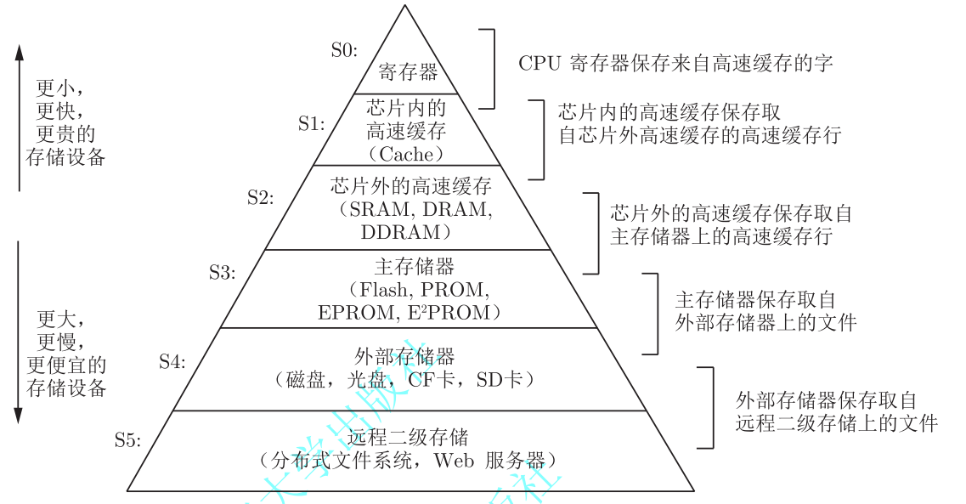
4.2 嵌入式系统存储器的分类和性能分析
嵌入式系统的存储器分为片内和片外存储器
采用分层结构
上一层存储器当作下一层存储器的高速缓存

Slide 5
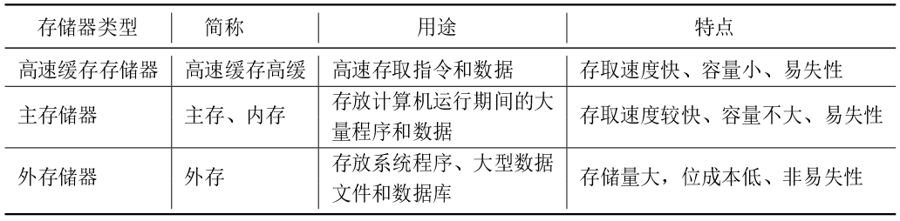
按照用途分类
主存储器（简称内存）
辅助存储器（简称外存）
CPU高速缓存
片内寄存器

Slide 6
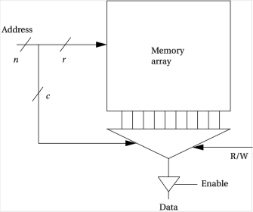
存储器结构
基本结构简单.
二维阵列，行地址和列地址

Slide 7
存储器系统和存储器控制器
存储器芯片复杂的结构
存储器控制器连接CPU和存储器
存储器控制器屏蔽了CPU
CPU无需知道不同存储器的详细时序

Slide 8
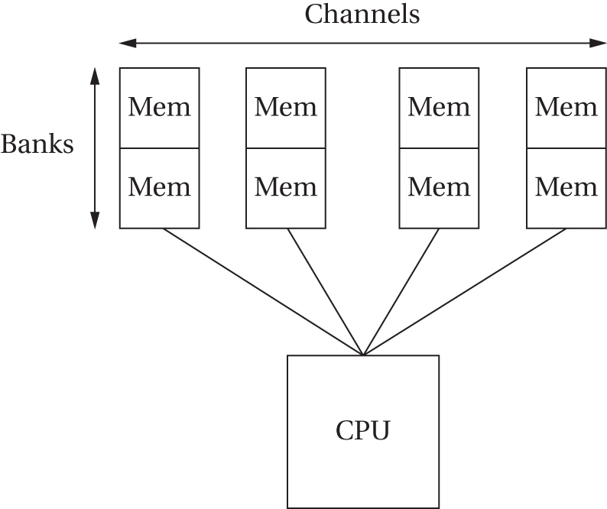
存储器的组织--通道与块
整个存储器系统可以划分为多个不同组件，每个组都有自己的存储器阵列和逻辑地址
通道：连接到一组存储器组件
控制器管理这些组件
调度问题
提供存储器并行性
支持多通道
组(Bank)是独立的存储阵列

Slide 9
分类：按照信息存取方式
按照信息存取方式：RAM和ROM
RAM
SRAM：静态随机存储
DRAM：动态随机存储器
DDR SDRAM：双倍速率随机存储器
SRAM 比 DRAM 运行速度要快，功耗要低，DRAM 还需要进行周期性刷新，功耗高，但DRAM存集成度更高、体积更小

Slide 10
按照信息存取方式
按照信息存取方式
ROM：烧写入数据后，就不可对数据修改，无外加电源，断电后数据不会丢失
MROM，掩膜 ROM，Mask ROM
PROM，可编程 ROM，Programmable ROM
EPROM，可擦可编程 ROM，Erasable Programmable ROM
EEPROM，电擦除可编程 ROM
Flash Memory，快闪存储器

Slide 11
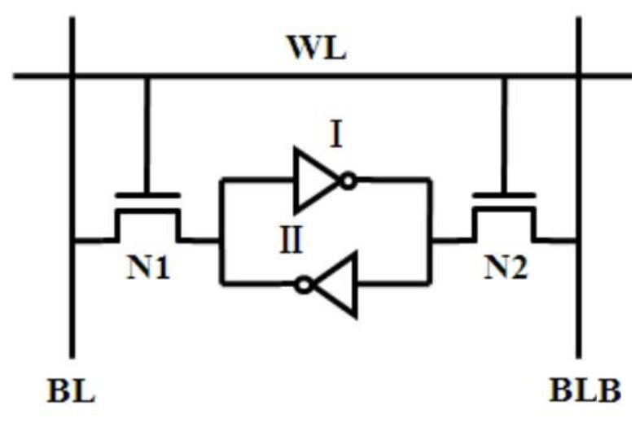
随机存取存储器，RAM
SRAM
要始终保持上电状态，SRAM 存储的数据就可保持
较高的性能，功耗相对较低
集成度较低，体积较大，制作成本高
电路结构
通过两个首尾相接的反相器来锁存数据的
反相器Ⅰ和Ⅱ形成正反馈，使电路总能恢复到
稳定状态
N1 和 N2 叫做存取管，用来读取或者写入数据
字线（ WL）控制存取管的开启
将存储的数据从位线（ BL 和 BLB）传送至外围电路
反相器Ⅰ、Ⅱ和存取电路组成了一个 SRAM 单元（SRAM Cell）（由于该单元只能存储一位的数据

Slide 12
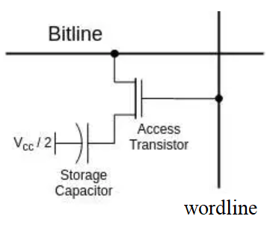
随机存取存储器，RAM
DRAM
电容存储数据，周期性刷新，功耗较高，集成度较高，体积更小
保存信息的原理是依靠电容中存储电荷的状态，电容有电荷时，为逻辑 1；没有电荷时，为逻辑 0
基本原理
Storage Capacitor，即存储电容，通过存储在其中电荷多和少，表示逻辑上的 1 和 0
Access Transistor，即访问晶体管，它的导通和截止，决定了允许或禁止对Storage Capacitor 所存储的信息的读取和改写

Slide 13
随机存取存储器，RAM
DRAM基本原理
Storage Capacitor，Access Transistor
Wordline，即字线，它决定了 Access Transistor 的导通或者截止。
Bitline，即位线，它是外界访问 Storage Capacitor 的唯一通道
当 Access Transistor 导通，外界可通过 Bitline 对 Storage Capacitor 进行读写操作
Storage Capacitor 的 Common 端接 Vcc/2
当 Storage Capacitor 存储信息为 1 ，另一端电压为 Vcc，其存储电荷 Q = +Vcc/2 * C
当 Storage Capacitor 存储为 0 时，另一端电压为 0，其存储电荷 Q = -Vcc/2 * C

Slide 14
随机存取存储器，RAM
DDR SDRAM
在 SDRAM（Synchronous Dynamic RAM，同步动态随机存取存储器）的基础上进行了优化
内部具备 2 位预取机制，可交叉编址，当一个存储体输出时，另一个存储体准备数据
时钟上、下沿分别传输数据，传输带宽比单沿传输数据增加一倍

Slide 15
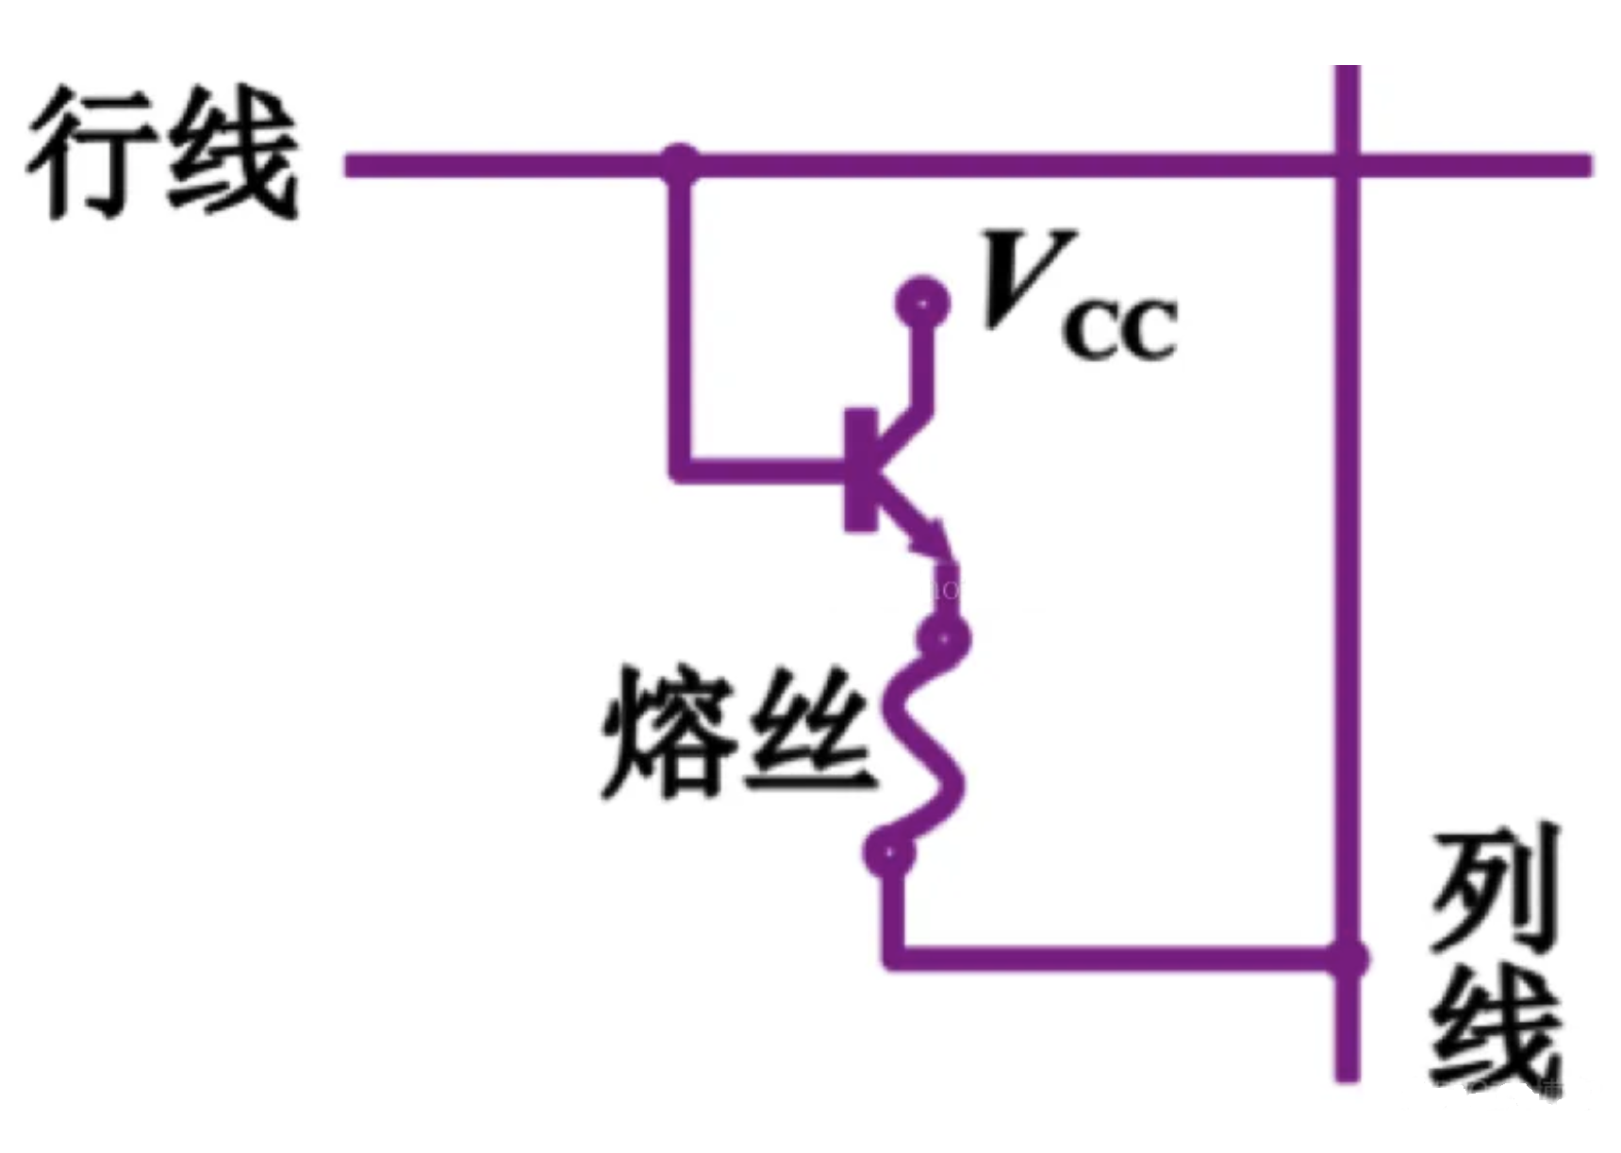
只读存储器-ROM
掩膜式 ROM，MROM
熔丝断为“0”，熔丝未断为“1”
生产厂家采用掩膜技术将程序写入存储器
依照制造工艺，分为 MOS 型和 TTL 型两类
MOS 型 MROM 具有功耗低、速度慢
TTL 型 MROM 则具有速度快、功耗大
可编程 ROM，PROM
可由用户写入操作，且只有一次写入机会
PROM 在出厂设置时，数据全设为 1，用户根据需要将某些单元写入数据 0

Slide 16
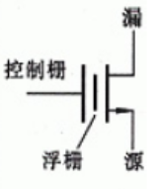
只读存储器-ROM
可擦可编程 ROM，EPROM
非易失性的存储芯片
用户可对 EPROM 芯片重复擦除和写入
用户利用紫外线透过设置的一个玻璃窗口照射内部芯片时，就可以擦除其内部存储的数据，芯片擦除的操作需要配套的 EPROM 擦除器
擦除机制特殊，窗口制作成本较高，导致 EPROM 逐渐退出市场
工作原理
若在漏源之间感应出正电荷，表示存入0
若在漏源之间无正电荷，表示存入1
当紫外线照射，电荷被泄放，恢复写入前状态

Slide 17
只读存储器-ROM
电擦除可编程 ROM，EEPROM
非易失性的存储芯片
通过电信号将保存的数据全部或部分擦除，并完成在线编程
读写的速度与 RAM 相比要慢很多。与 EPROM 相比，使用更加方便
原理
与EPROM类似
擦除：用加电方法，进行在线擦写。擦除是固定写1

Slide 18
只读存储器-ROM
快闪存储器，Flash，分为 NOR 和 NAND 闪存
写操作只能将数据位从 1 写成 0，而不能将 0 改写为 1
写入之前须先预操作，将预写入的数据位初始化为 1
NOR
擦除操作以区块位单位，区块大小为 64～128KB
执行一个写入/擦除操作的周期为 5s
可以直接运行应用程序
NAND
擦除操作也是以块为单位，块大小为 8～32KB
执行相同的操作最多只需 4ms
在读写时偶尔产生位反转，且无法完全避免，事后弥补
还可能出现坏块，初始化扫描并对坏块进行标记

Slide 19
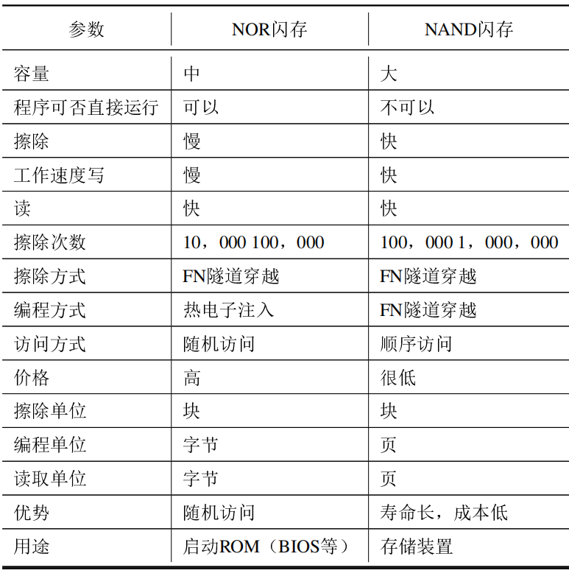
FLASH NOR与NAND比较

Slide 20
NOR型和NAND型比较
容量：NOR型更像内存，比较贵，容量比较小；而NAND型更像硬盘，成本要低一些，容量大得多。
应用：NOR型比较适合频繁随机读写的场合，存储程序代码可直接在闪存内运行，例手机使用NOR型闪存；NAND型存储资料，如闪存盘、数码存储卡等
速度：NOR型速度很有限，频率比内存低得多，NAND型闪存类似硬盘的操作，效率也比内存慢得多，比硬盘快得多。
存储单元：NOR型闪存的基本存储单元是字节；NAND型闪存的基本存储单元是页，类似硬盘的扇区。
擦除操作：以块为单位擦除。闪存的写入操作必须在空白区域进行，如果目标区域已经有数据，必须先擦除后写入，因此擦除操作是闪存的基本操作。
寻址：NOR型有独立的地址线和数据线；NAND型闪存通过8条I/O接口数据线传输地址信息包

Slide 21
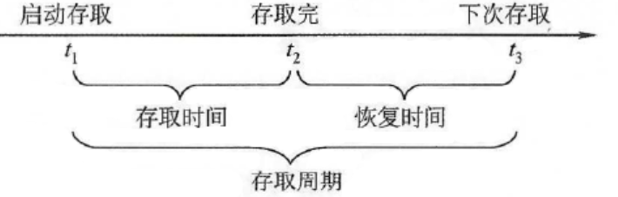
存储器的主要技术指标
存储容量
B，KB，MB，GB，TB
存取时间
CPU 对内存进行读或写操作时所需要花费的时间
存取时间的倒数来表示速度
例：存取时间 1ns 内存，访问频率为 1/10⁻⁹Hz = 1000MHz
存储周期
两次独立的读写操作之间所需的时间，一般为6～10ns

Slide 22
存储器的主要技术指标
访问带宽
内存总线所能提供的数据传输能力
访问带宽=存储器位数/8 × 读取速度峰值
表示每秒从主存进出信息的最大数量
例：存取周期500ns，存储器位数16位，则带宽4MB/S
访问带宽决定信息传输速度，是系统瓶颈的关键因素
为提高存储器带宽，可采取措施为
缩短存取周期
增加存储字长

Slide 23
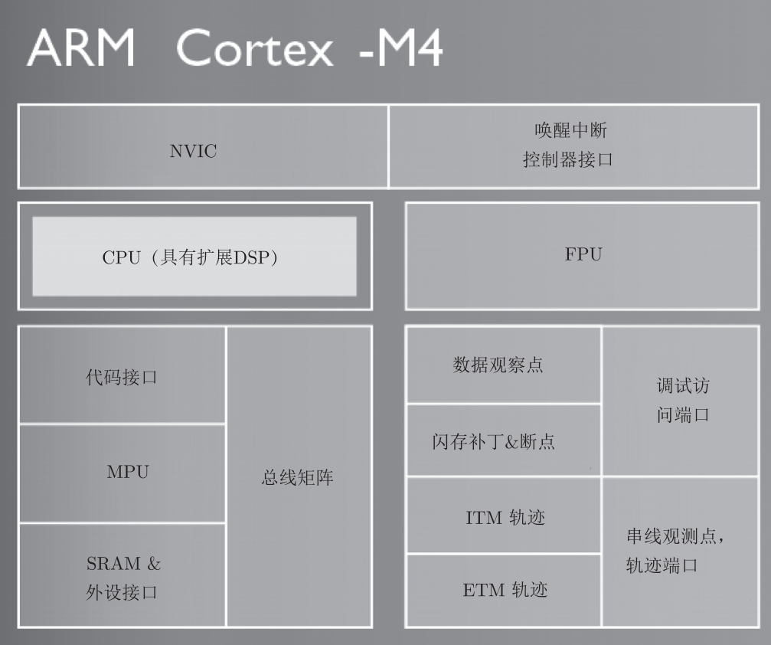
4.3 ARM存储器管理

Slide 24
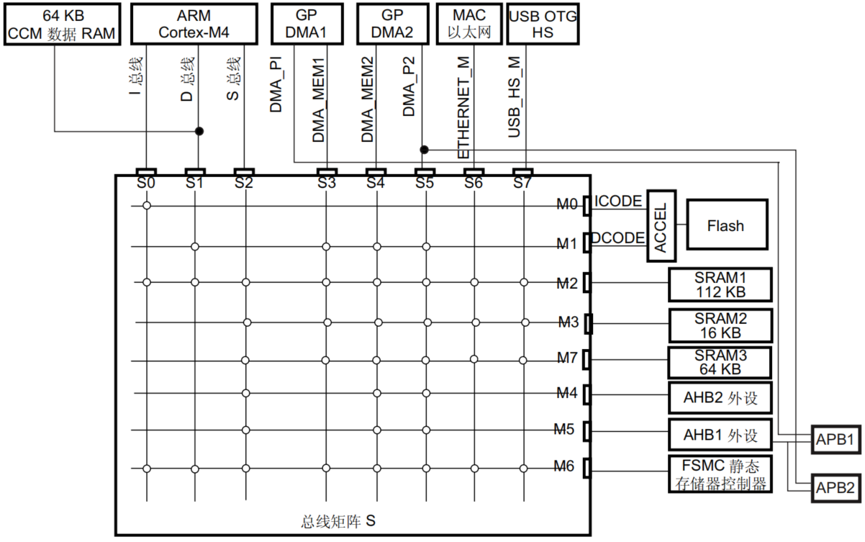
存储器的挂载

Slide 25
存储映射
地址总线是 32 位，可访问4GB的地址空间
小端格式存储，可寻址空间分为 8 个块，每个块 512 MB，即0.5GB
程序代码访问区域（0.5GB）
数据交互区域（SRAM，0.5GB）
片内外围设备（0.5GB）
外部存储空间或片外外设（2GB）
处理器内部控制（NVIC）和调试区域（0.5GB）

Slide 26
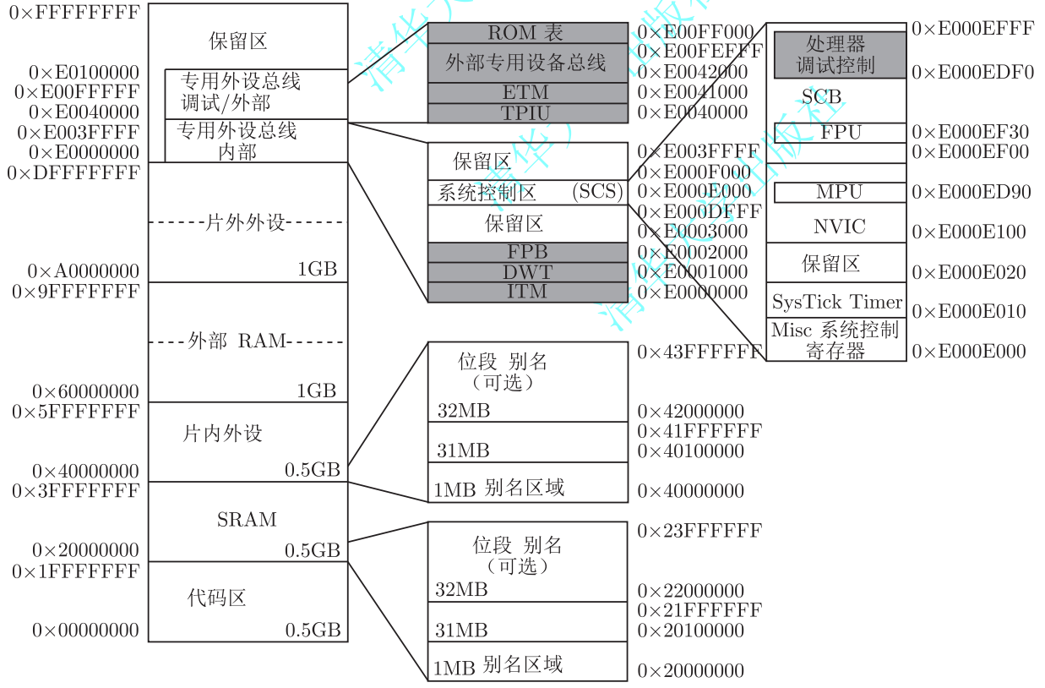
存储映射

Slide 27
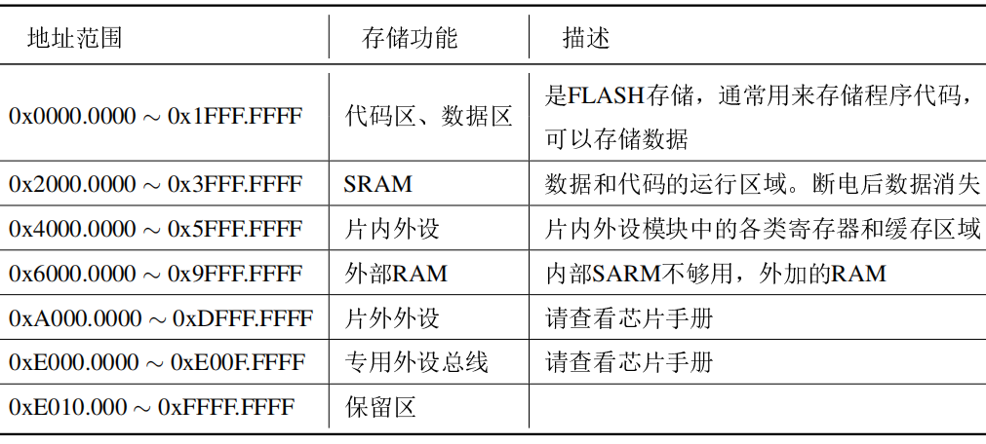
地址分配

Slide 28
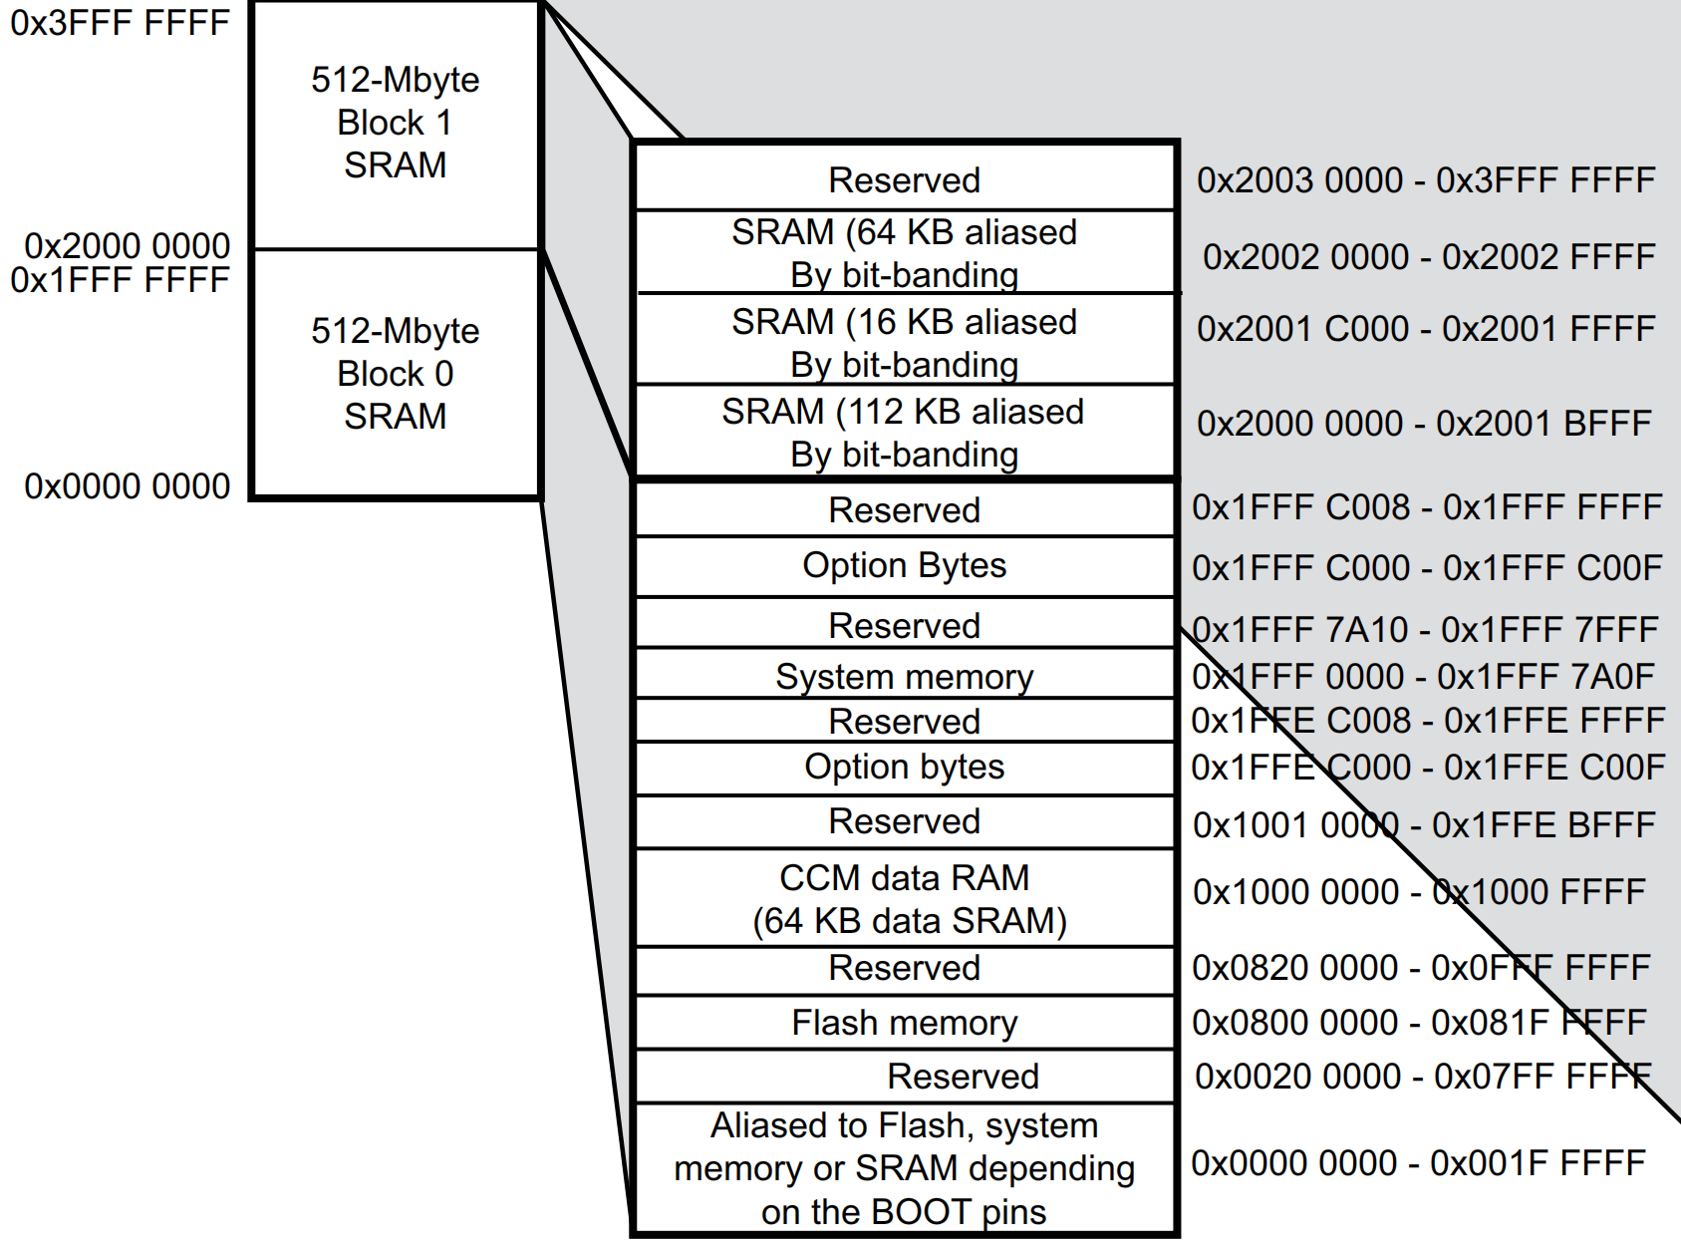
内存映射-块0和块1

Slide 29
Flash
CPU 通过 AHB I-总线 和 D-总线 对 Flash 进行的访问
Flash 接口通过指令预取和缓存机制加速代码执行
闪存组织如下：
主存储块被分成扇区
系统存储器，器件在系统存储器自举模式下从该存储器启动
512 OTP（一次性可编程）字节，用于存储用户数据
读写保护、BOR 层，看门狗、复位等配置的可选字节

Slide 30
启动配置
代码区从地址0x00000000开始（I总线/D总线访问）
数据区从地址0x20000000开始（通过系统总线访问）
带FPU的Cortex M4 CPU在I代码总线上取复位扇区，意味着只有在代码区有启动空间
支持三种启动模式：
主闪存启动模式
系统存储器启动模式
嵌入 SRAM 启动模式

Slide 31
4.4 新型存储器
存储器分为易失性和非易失性
易失性存储器主要SRAM 和 DRAM
非易失性存储器
闪存（Flash）
基于氮化硅存储器（Silicon Oxide Nitride Oxide Semiconductor，SONOS）
铁电存储器（Ferroelectric Random Access Memory，FRAM）
相变存储器（Phase Change Memory，PRAM）
磁存储器（Magnetic Random Access Memory，MRAM）
阻变存储器（Resistance，RRAM）
SRAM、DRAM、FLASH、SONOS 和 FRAM 是基于电荷的存储器
PRAM、MRAM 和 RRAM 是基于电阻的转变来实现对数据的存储

Slide 32
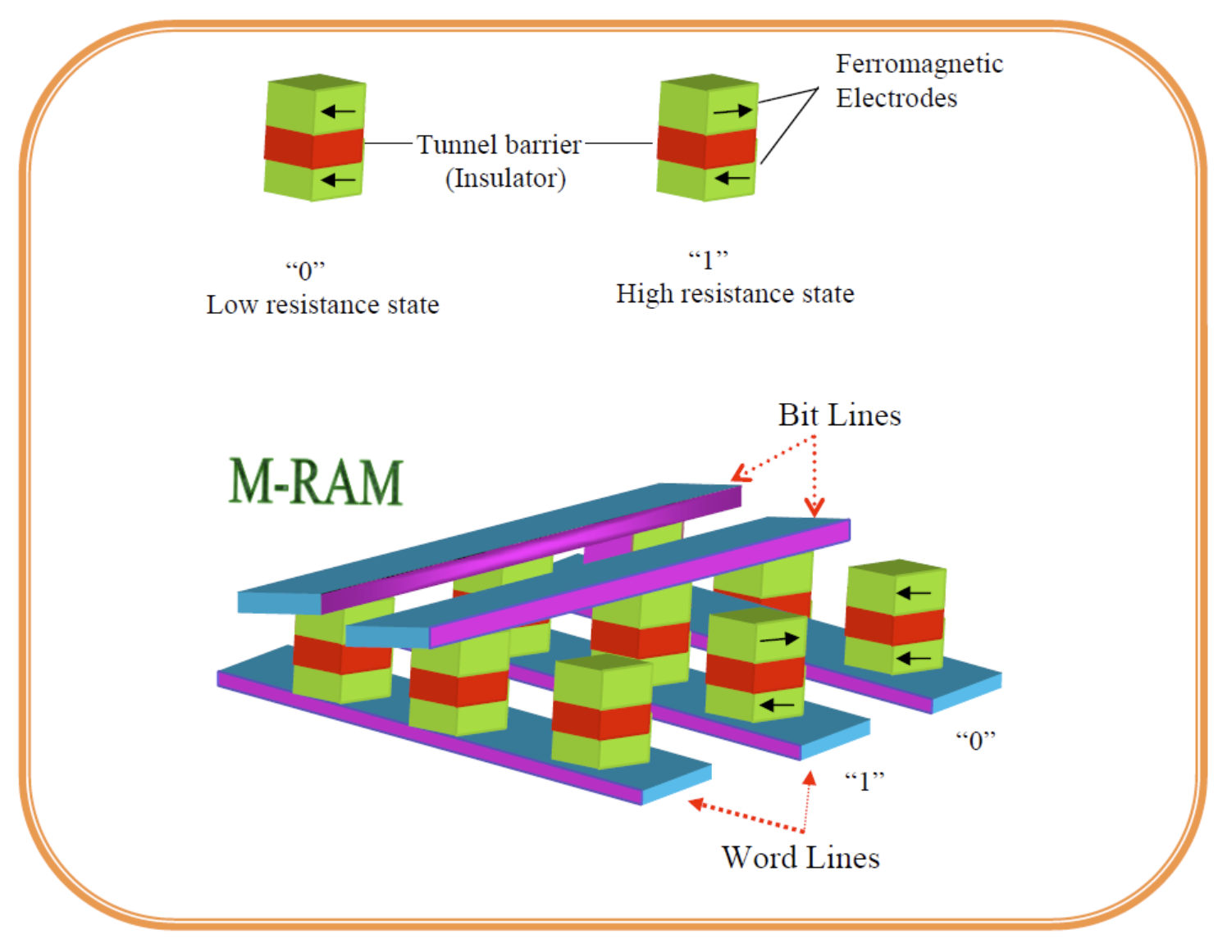
MRAM--磁存储器
MRAM的基本结构是磁性隧道结
底下一层薄膜是铁磁材料（钉扎层），磁自旋方向固定
中间一层是隧穿层
上面一层是自由层，其自旋方向可在外力下改变
当自由层的自旋方向和钉扎层的自旋方向一致，则隧道层处于低电阻的状态，为“0”；反之则处于高阻状态，为“1”
利用磁性隧道结的电阻变化来实现数据存储。

Slide 33
MRAM
MRAM分为传统的MRAM和STT-MRAM，是驱动自由层旋转的方式不同
传统的MRAM
采用磁场驱动
结构中增加旁路引入较大的电流来产生磁场
功耗较大，集成度低
STT-MRAM
采用自旋极化电流驱动
不需增加旁路，功耗降低，集成度高。

Slide 34
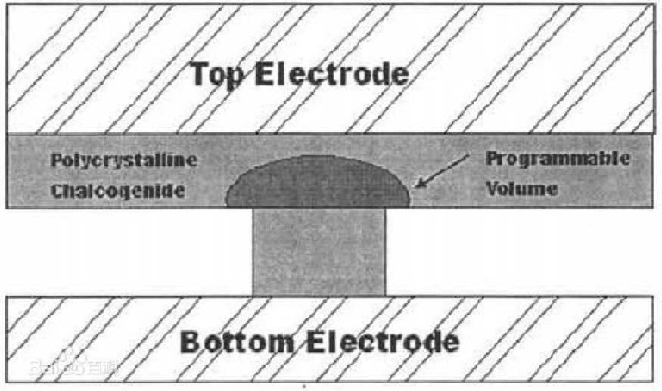
PRAM--相变存储器
三层结构
上电极（Top Electrode）
具有相变特性材料的中间层
下电极（BottomElectrode）
中间是相变层，在晶化（低阻态）和非晶化（高阻态）之间转变，利用高低阻态的变化来实现存储
在PRAM 器件两端施加不同的电脉冲，可在晶态与非晶态之间发生转变，呈现出不同的电阻态，进行数据存储
英特尔和美光2015年联合推出了3D Xpoint技术
3D Xpoint技术的存储单元是采用的1R1D结构的PRAM
3D Xpoint技术在非易失存储器领域实现了革命性突破
速度略微比DRAM慢，但其容量却比DRAM高，比闪存快1000倍。

Slide 35
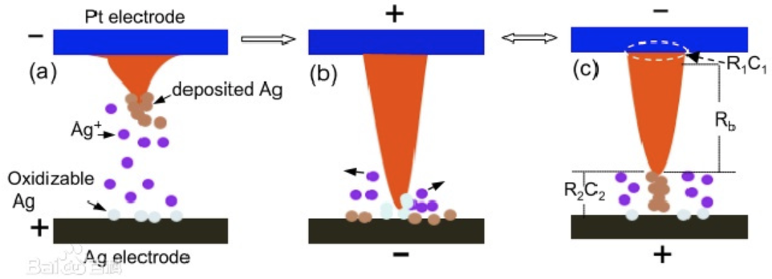
RRAM--阻变存储器
RRAM与PRAM类似，中间转变层使用不同原理
电阻丝理论（Filament theory），通过在绝缘体外部偏置影响，电子在阴极生成，并通过绝缘层到达阳极
当电阻丝经过 Forming process 形成后，再控制外加的电压与电流，可以使RRAM 组件在高阻态与低阻态来回切换，利用电阻值的高低储存 0 与 1 的信号

Slide 36
4.5 存储保护和校验技术
存储保护：存储区保护和访问方式的保护
主存系统采用界限寄存器的方式进行保护
适合于单个用户占用一个或者几个连续的主存区域的场合
虚拟存储系统：页表保护、段表保护和键时保护等方法实现存储保护

Slide 37
ARM嵌入式芯片内存储保护
闪存的用户区域读保护有三个层次：
层次0：无读保护
层次1：读保护使能
层次2：调试/芯片保护被关闭
所有层次1下的保护被激活
从RAM或者系统存储器bootloader启动被禁止
JTAG，SWV（single-wire viewer），ETM或者边界扫描被禁止使用
用户可选字节不能被改变
当从闪存启动时，从用户代码访问闪存或者备份SRAM被允许

Slide 38
ARM的闪存写保护
Flash 中有多达 24 个用户扇区具备写保护功能，可防止因程序指针错乱而发生意外的写操作

Slide 39
存储保护-看门狗
实现独立的看门狗（IWDG）对Prescaler寄存器IWDG_PR，Reload寄存器IWDG_RLR的访问被写保护的

Slide 40
存储保护-CAN寄存器保护
错误的配置寄存器访问会暂时干扰整个CAN网络
CAN_BTR寄存器只能在CAN硬件在初始化模式时被软件修改。
传输邮箱只能在空的时候被软件修改。
通过设置FINIT位或者关闭过滤器Bank可以修改过滤器值。
CAN_FMxR，CAN_FSxR，CAN_FFAR寄存器中的过滤器配置（尺度，模式和FIFO安排）的修改只能在CAN_FMR寄存器中的初始化模式被设置（FINIT=1）时执行。

Slide 41
存储保护- SDIO卡保护
在SDIO卡的主访问中，硬件实现了三种写保护方法：
内部卡写保护（存储卡来负责）
通过机械写保护开关（SDIO卡主访问块负责）
密码保护

Slide 42
校验技术
奇偶校验
ECC校验：错误检查和纠正，Error Checking and Correcting
在ARM嵌入式芯片设计时，在FSMC/FMC PC卡控制器中，就集成了两个ECC计算硬件块，每个块负责一个存储Bank（Bank 2 和Bank 3）
硬件计算可用于降低CPU的工作负载，对于256，512，1024，2048，4096或者8192字节的NAND闪存读或写可以纠正1位错误和检测2位错误

Slide 43
总结
存储器系统的分类
ARM存储映射
新型存储器
存储保护及校验

Slide 44
作业
P105 2,3,6,9,14,15,16

